Slide 1
Projekt nr 1
Sebastian Deręgowski
Dawid Janus

Slide 2
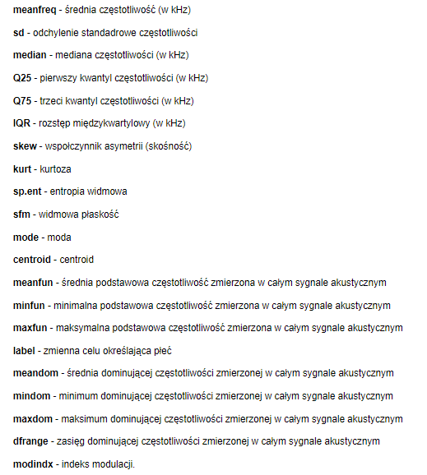

Ramka Danych
Krótki opis zmiennych:

Slide 3
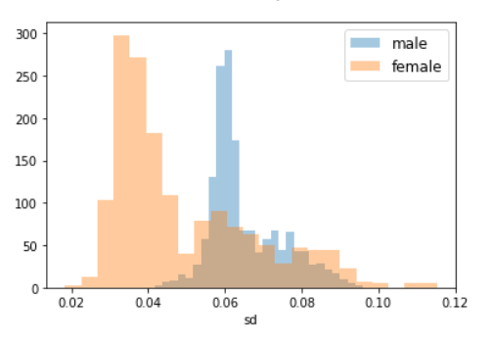
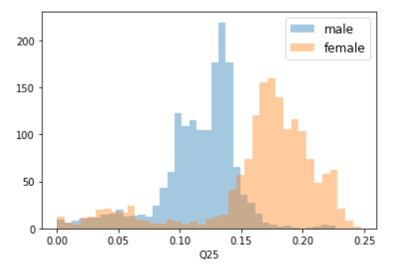
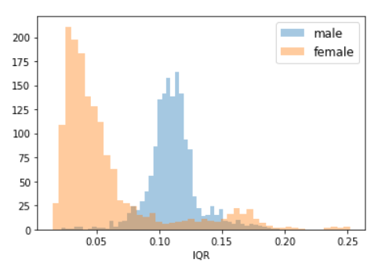
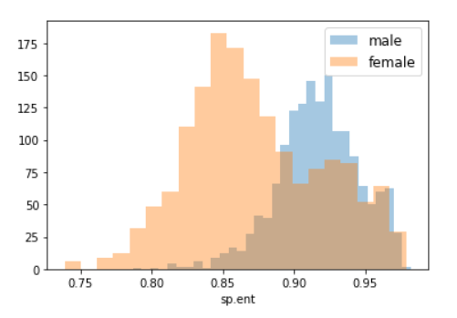
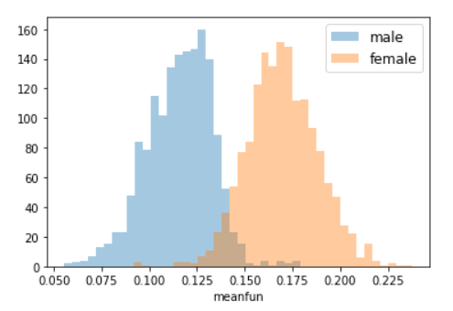
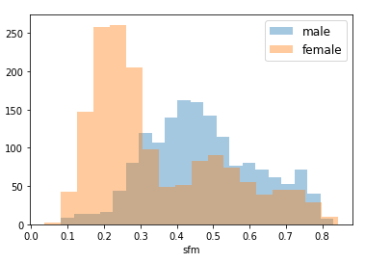
Rozkłady najważniejszych zmiennych z podziałem na płeć

Slide 4
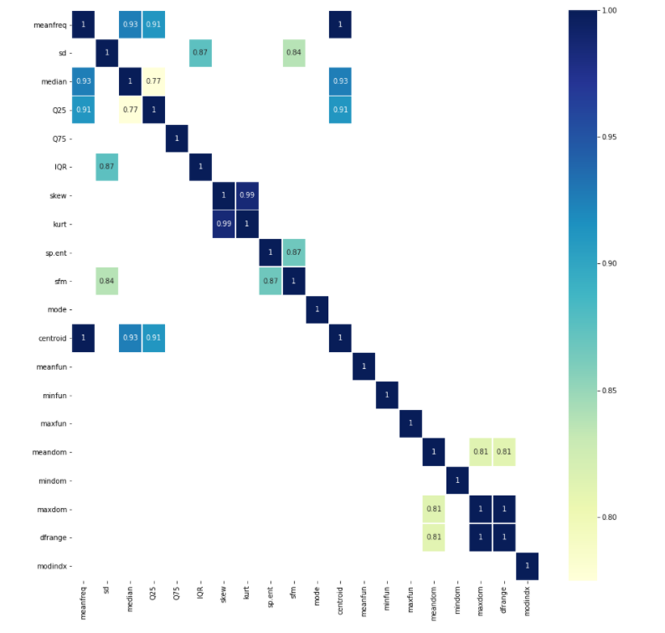
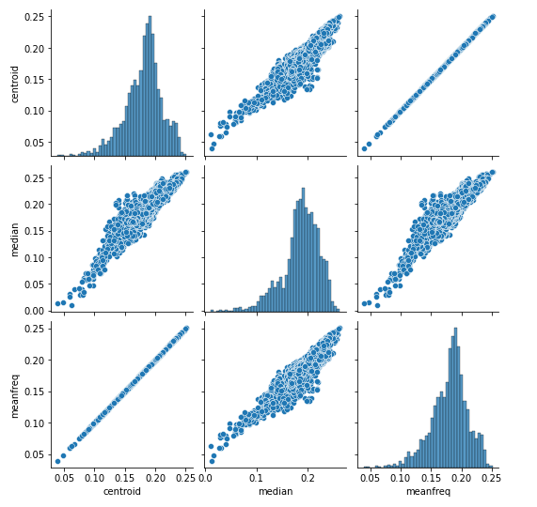
Korelacja

Slide 5
Modelowanie
Pod rozwagę wzięliśmy 3 następujące modele:
LogisticRegression()
KNearestNeighbors()
XGBClassifier()

Slide 6
Macierze pomyłek
LogisticRegression()
 | Actual positives | Actual negatives
Positive predictions | 435 | 23
Negative predictions | 60 | 528
KNearestNeighbors()
 | Actual positives | Actual negatives
Positive predictions | 347 | 166
Negative predictions | 148 | 385
XGBClassifier()
 | Actual positives | Actual negatives
Positive predictions | 486 | 20
Negative predictions | 9 | 531

Slide 7
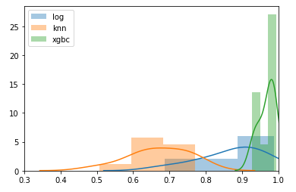
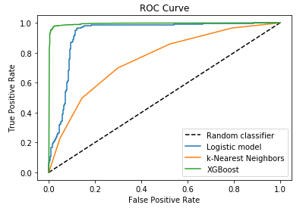
Rozkład wyników po zastosowaniu kroswalidacji

Slide 8
Strojenie parametrów

Slide 9
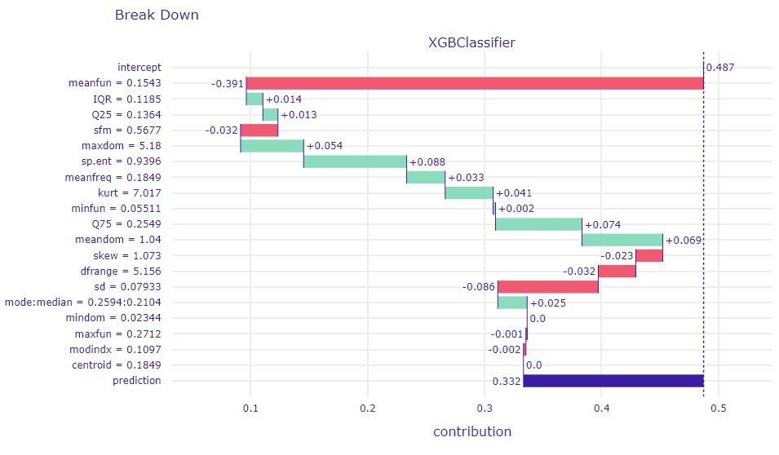
Break Down

Slide 10
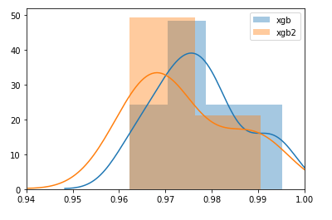
Model uproszczony

